Slide 1


KTUTS
KÍNH CHÀO CÁC THẦY CÔ
VỀ THĂM LỚP 4A4

Slide 2
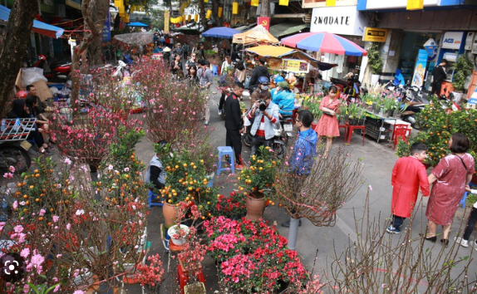
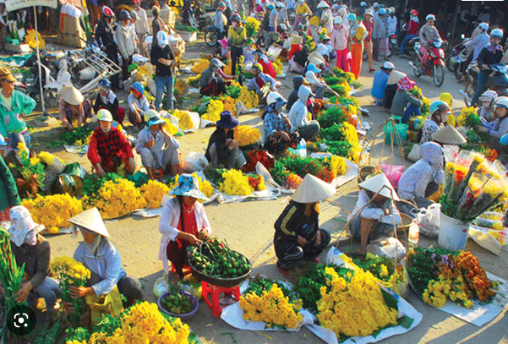
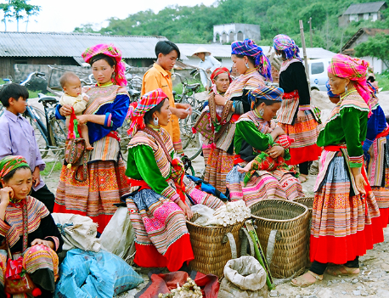
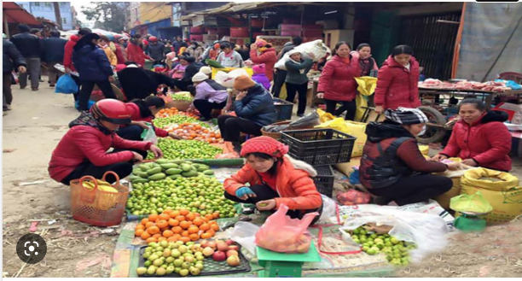
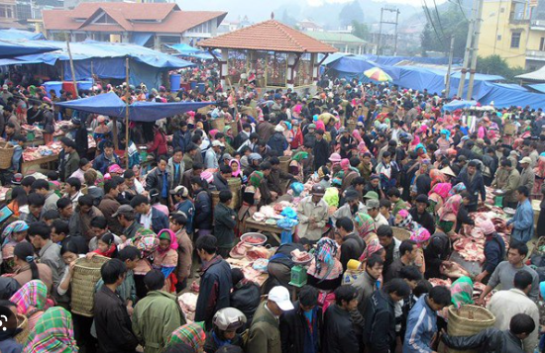

Slide 3
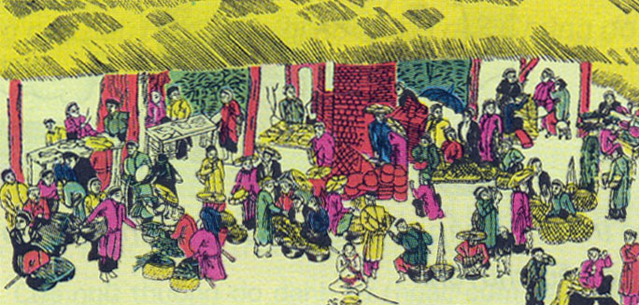
CHỢ TẾT

Slide 4

Chợ Tết
- Đoàn Văn Cừ-

Slide 5
LUYỆN ĐỌC
Từ:
Câu:
lon xon; lom khom.
Những thằng cu áo đỏ chạy lon xon
Vài cụ già chống gậy bước lom khom.

Slide 6
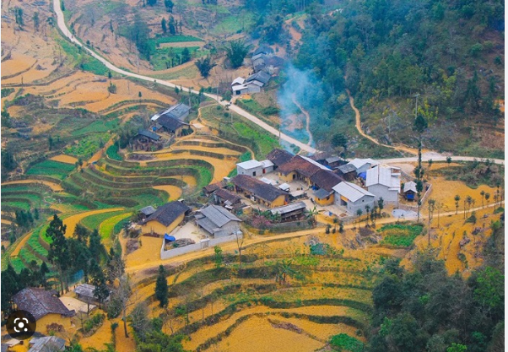
Ấp: làng, xóm

Slide 7
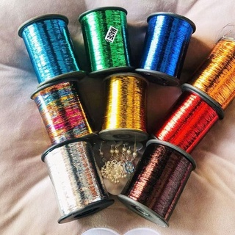
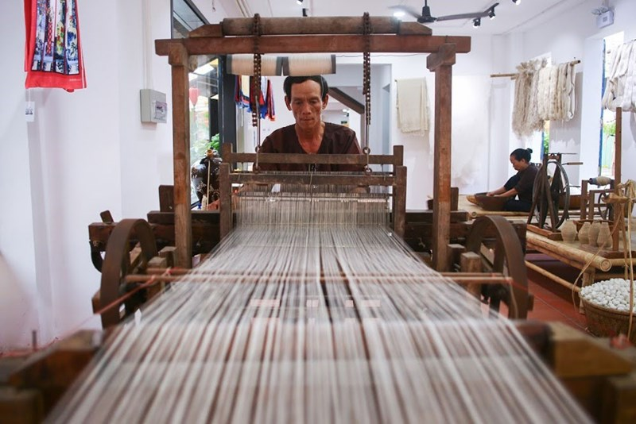
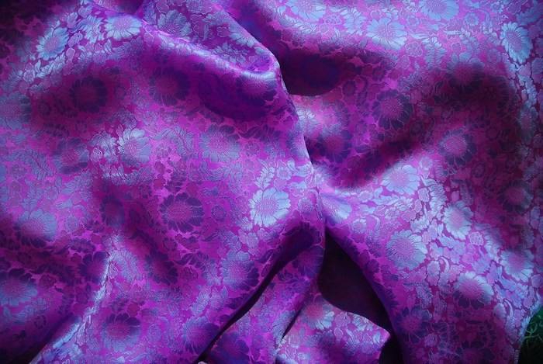

Slide 8
TÌM HIỂU BÀI

Slide 9
Câu 1: Người các ấp đi chợ Tết trong khung
cảnh đẹp như thế nào?

Slide 10

Dải mây trắng đỏ dần trên đỉnh núi.

Slide 11
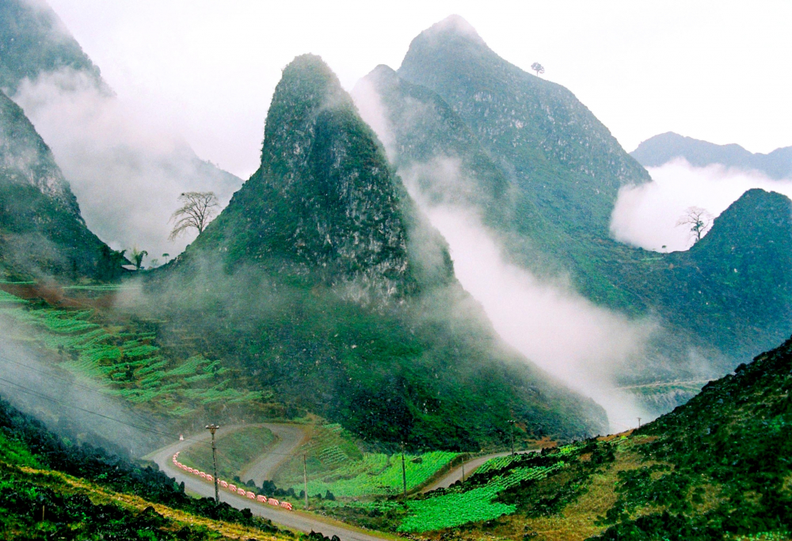
Con đường viền trắng đồi xanh.

Slide 12
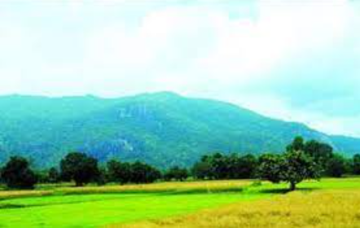
Núi uốn mình trong chiếc áo the xanh.

Slide 13
Câu 2: Mỗi người đến chợ Tết với
những dáng vẻ riêng ra sao?

Slide 14
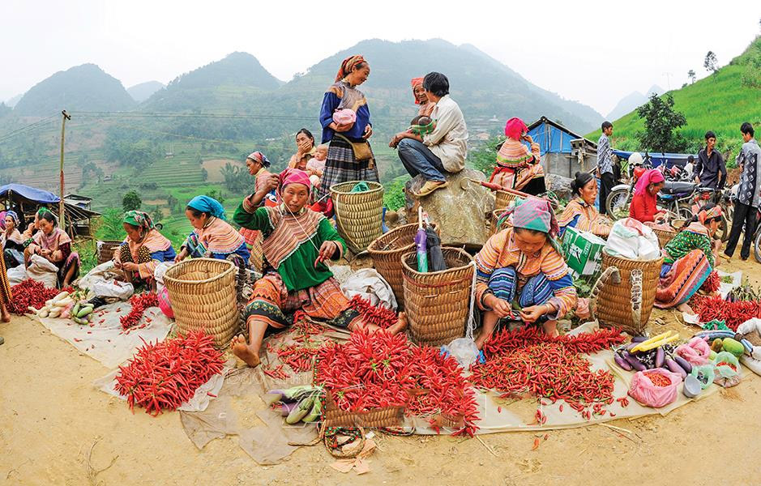
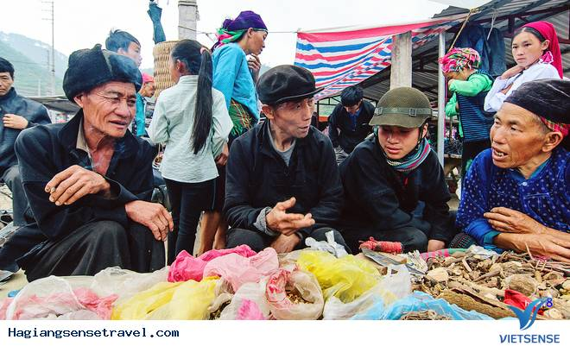
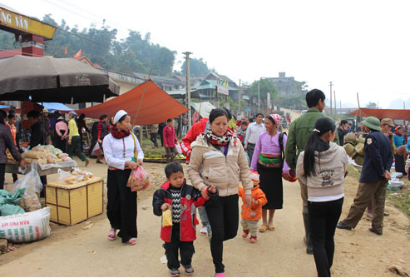

Slide 15
Câu 3: Bên cạnh dáng vẻ riêng, những người
đi chợ Tết có điểm gì chung?

Slide 17
Câu 4: Bài thơ là một bức tranh giàu
màu sắc về chợ Tết. Em hãy tìm
những từ ngữ đã tạo nên bức
tranh giàu màu sắc ấy?

Slide 18
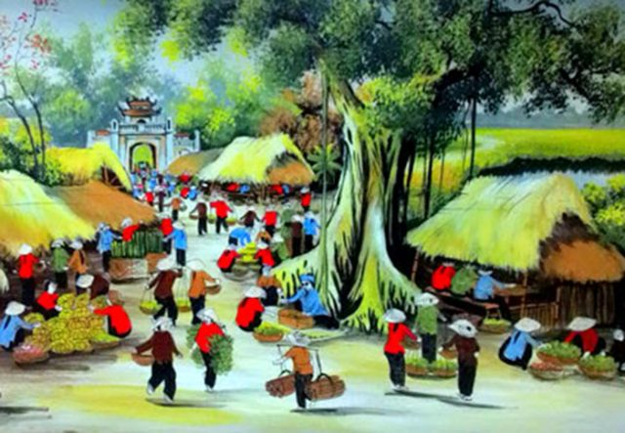

Slide 19
NỘI DUNG:
Bài thơ là một bức tranh giàu màu sắc, âm thanh và vô cùng sinh động về chợ Tết miền trung du.

Slide 20
LUYỆN ĐỌC DIỄN CẢM

Slide 21
Luyện đọc diễn cảm:
kéo hàng
…Họ vui vẻ kéo hàng trên cỏ biếc
Những thằng cu áo đỏ chạy lon xon
Vài cụ già chống gậy bước lom khom
Cô yếm thắm che môi cười lặng lẽ
Thằng em bé nép đầu bên yếm mẹ
Hai người thôn gánh lợn chạy đi đầu
Con bò vàng ngộ nghĩnh đuổi theo sau
lon xon
lom khom
lặng lẽ
nép đầu
ngộ nghĩnh
theo sau

Slide 22
NỘI DUNG:
Bài thơ là một bức tranh giàu màu sắc, âm thanh và vô cùng sinh động về chợ Tết miền trung du.

Slide 23
KÍNH CHÚC THẦY CÔ MẠNH KHỎE
CHÚC CÁC CON CHĂM NGOAN HỌC GIỎI

